Slide 1
Chapter 15 실전 프로젝트

Slide 2
연락처 관리 툴 Ver 1.0
사진 편집 툴 Ver 1.0

Slide 3
01
연락처 관리 툴 Ver 1.0

Slide 4
1. 연락처 관리 툴 Ver 1.0
프로그램 개요
연락처 관리 프로그램
실행 4가지 항목 중 한가지 숫자를 입력하면 해당 작업이 실행됨
1. 연락처 출력
2. 연락처 등록
3. 연락처 삭제
4. 끝내기
처음에는 입력된 연락처가 없으므로 2번을 눌러 필요한 연락처를 입력함
입력된 내용은 ‘C:\temp\juso.txt’에 저장
프로그램을 마치려면 ‘4. 끝내기’를 선택

Slide 5
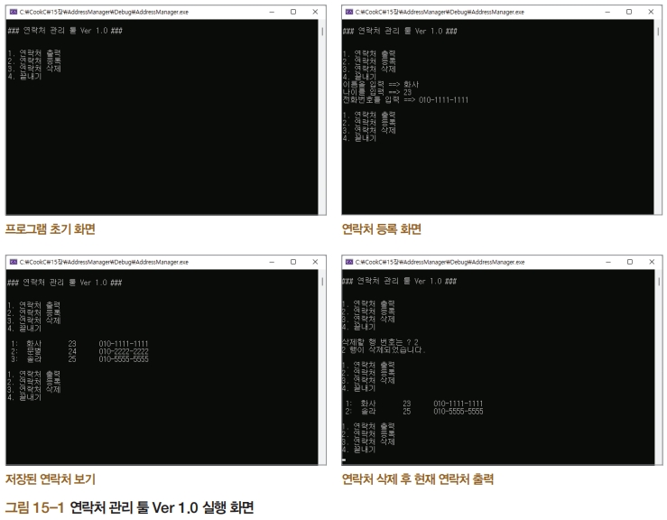
1. 연락처 관리 툴 Ver 1.0
프로그램 개요
연락처 관리 프로그램

Slide 6
1. 연락처 관리 툴 Ver 1.0
프로그램 구현
친구의 연락처는 파일에 저장해서, 프로그램을 종료해도 기록이 남음 → 파일 처리 함수인 fopen_s( ), fclose( ), fgets( ), fputs( ) 함수를 사용
연락처를 출력, 입력, 삭제하는 기능들은 별도의 함수로 작성하며, 4가지 중 하나를 선택할 수 있는 메뉴 화면도 별도의 함수로 작성
main( ) 함수에서는 while문을 써서 사용자가 종료를 선택할 때까지 반복하는 기능을 넣고, 사용자의 입력에 따라 별도의 함수를 각각 호출
→ while문 및 switch~case문을 사용

Slide 7
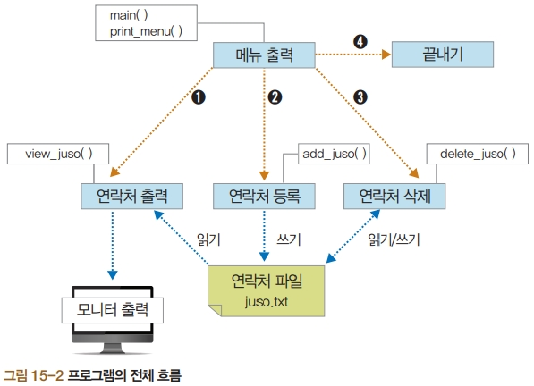
1. 연락처 관리 툴 Ver 1.0
프로그램 구현

Slide 8
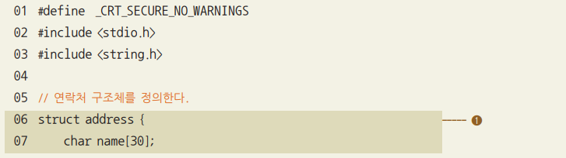
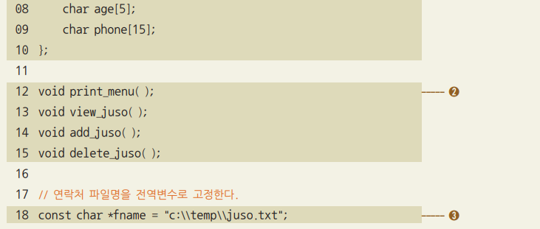
1. 연락처 관리 툴 Ver 1.0
선언부

Slide 9
1. 연락처 관리 툴 Ver 1.0
연락처 구조체를 정의. 연락처는 이름/나이/전화번호 세 개로 구성했으며, 필요하다면 주소나 이메일 등의 다른 내용을 추가해도 됨
프로그램에서 사용될 함수 4개를 선언- print_menu( ) : 초기의 메뉴화면을 출력 - view_ juso( ) : 현재 저장된 C:\temp\juso.txt 파일에서 연락처를 읽어서 화면에 출력 - add_ juso( ) : 새로 입력하는 연락처를 C:\temp\juso.txt 파일에 저장 - delete_juso( ) : 사용자가 선택한 연락처를 파일에서 삭제함
사용자가 입력할 정보를 C:\temp\juso.txt 파일에 저장하기 위해서 파일명을 변수에 고정함

Slide 10
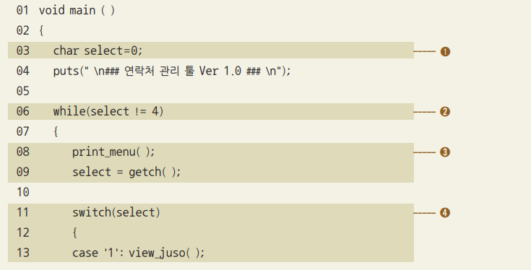
1. 연락처 관리 툴 Ver 1.0
main( ) 함수

Slide 11
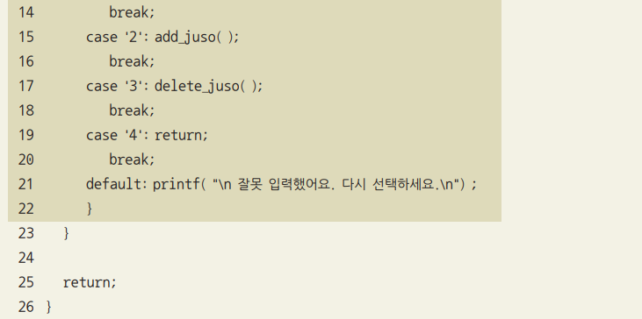
1. 연락처 관리 툴 Ver 1.0
main( ) 함수

Slide 12
1. 연락처 관리 툴 Ver 1.0
사용자가 선택하는 번호를 저장하기 위해 select 변수를 선언, 초깃값으로는 4(종료)가 아닌 임의 값을 넣으면 됨. 여기서는 그냥 0을 넣음
사용자가 입력한 값이 4가 아닌 동안에는 계속 반복
8행 - 사용자에게 보여줄 메뉴를 출력 9행 - 사용자로부터 1~4까지 입력 값을 받음
사용자가 입력한 값에 따라 각각 다른 기능을 하는 함수를 호출 사용자가 4를 입력하면 25행의 return문에 의해 프로그램을 종료 1~4 이외의 값을 사용자가 입력하면 21행의 오류 메시지를 출력하고 다시 6행으로 가서 처음부터 반복함

Slide 13
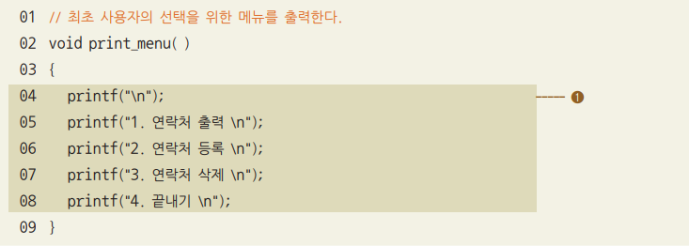
1. 연락처 관리 툴 Ver 1.0
초기 메뉴 출력
➊ 단순히 화면에 사용자가 선택할 메뉴를 도움말로 출력
사용자는 이 메뉴 화면을 보고 원하는 기능을 선택함

Slide 14
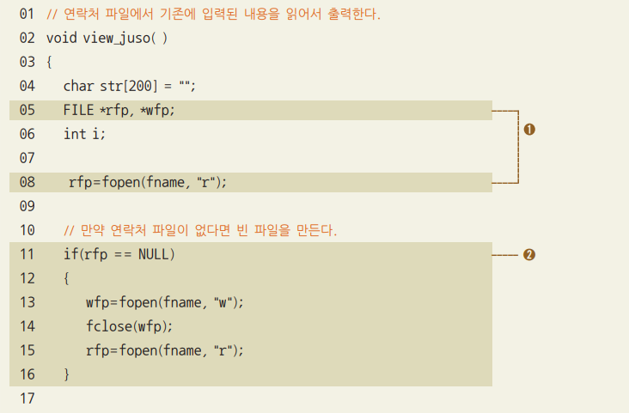
1. 연락처 관리 툴 Ver 1.0
연락처 출력

Slide 15
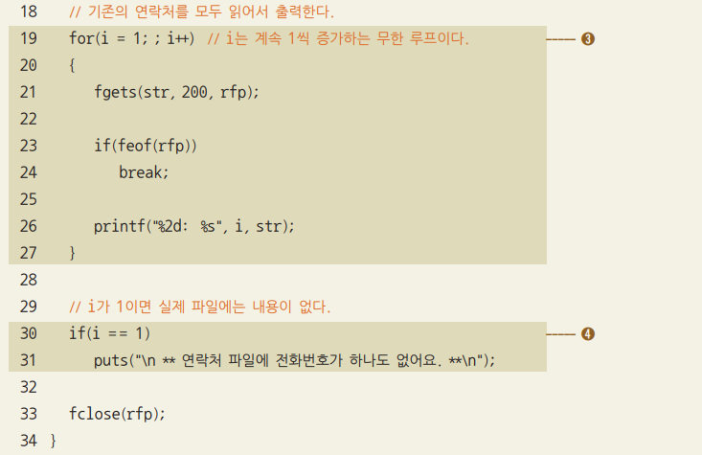
1. 연락처 관리 툴 Ver 1.0
연락처 출력

Slide 16
1. 연락처 관리 툴 Ver 1.0
파일 포인터를 정의하고 파일을 읽기 모드로 오픈
최초로 이 프로그램을 실행하면 비어 있는 juso.txt 파일을 자동으로 생성해 줌
무한루프. 26행에서 연락처의 순번(i)과 연락처 내용을 함께 출력
이때 juso.txt 파일에 저장된 내용이 없다면 23행, 24행에서 i값이 1인 상태로 for문을 빠져 나옴
i값이 1이면 31행에서 전화번호가 하나도 없다는 메시지를 출력

Slide 17
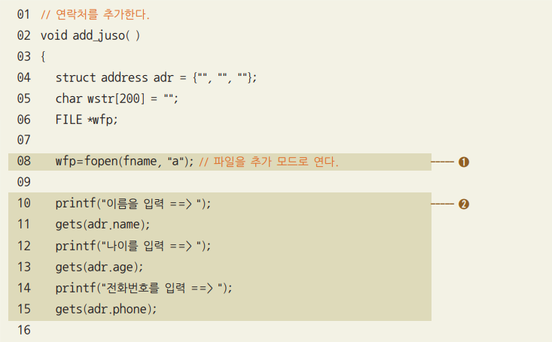
1. 연락처 관리 툴 Ver 1.0
연락처 추가

Slide 18
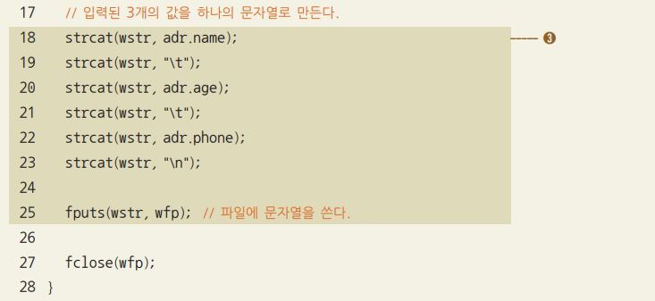
1. 연락처 관리 툴 Ver 1.0
연락처 추가
연락처를 등록하기 위해 우선 구조체 변수(4행에서 선언)에 이름/나이/전화번호를 별도로 입력받음
입력된 값들을 모두 하나의 문자열(wstr)로 만든 후 파일에 씀

Slide 19
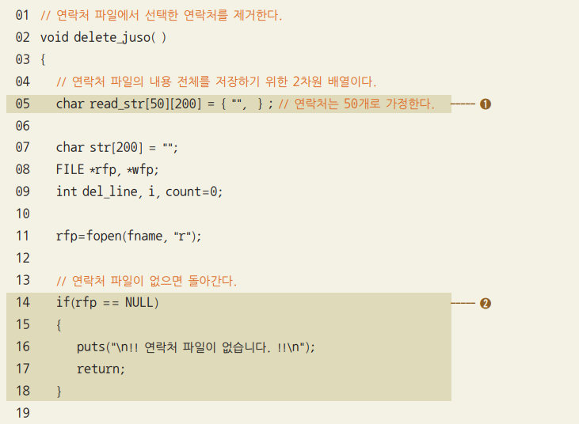
1. 연락처 관리 툴 Ver 1.0
연락처 삭제

Slide 20
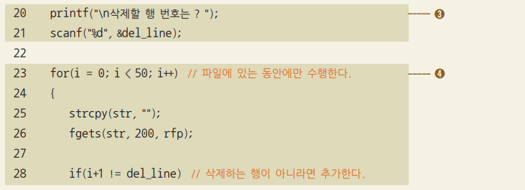
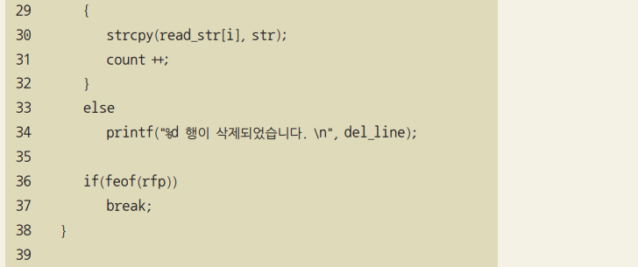
1. 연락처 관리 툴 Ver 1.0
연락처 삭제

Slide 21
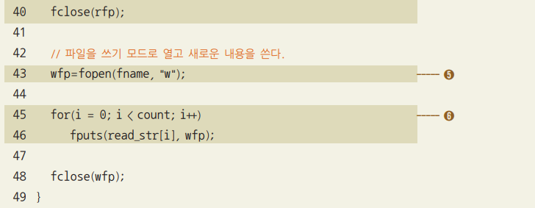
1. 연락처 관리 툴 Ver 1.0
연락처 삭제

Slide 22
02
사진 편집 툴 Ver 1.0

Slide 23
2. 사진 편집 툴 Ver 1.0
프로그램 개요
제약사항
간단한 8비트(1바이트) 회색(Gray) 이미지로, 512×512 픽셀크기의 raw 파일만을 처리함
원본 사진 파일은 ‘C:\temp\bird.raw’로 고정, 변환이 완료되고 사용자가 저장한 사진 파일의 이름은 ‘ result.raw’로 고정
*.raw
512×512 픽셀 크기의 회색(Gray) 이미지
가장 단순한 형식의 이미지 파일, 별도의 헤더 정보 없이 각 픽셀이 바로 영상값을 갖는 파일임
raw 파일을 포토샵(또는 페인트샵)에서 읽으려면 이 raw 파일의 픽셀 크기를 사용자가 미리
알고 있어야 함

Slide 24
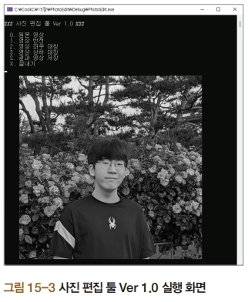
2. 사진 편집 툴 Ver 1.0
프로그램 개요
1번, 2번, 3번을 각각 누르면 bird.raw 파일에 이미지 처리가 진행됨
S는 결과를 저장하고 X는 프로그램을 종료
S로 처리한 결과의 저장은 ‘C:\temp\result.raw’ 파일로 생성됨

Slide 25
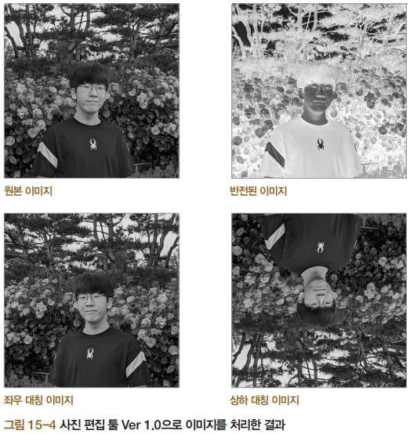
2. 사진 편집 툴 Ver 1.0
프로그램 개요

Slide 26
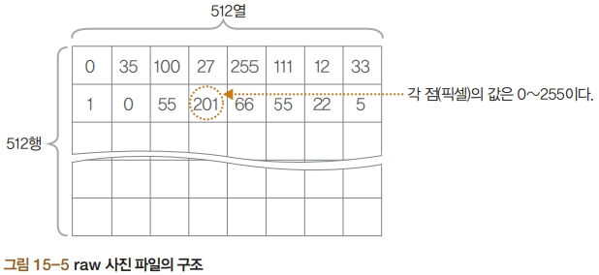
2. 사진 편집 툴 Ver 1.0
프로그램 구현
512×512의 이미지 파일에서 각각의 점(픽셀)은 0~255의 값
0에 가까울수록 검정색에 가까운 회색이 되고, 255에 가까울수록 흰색에 가까운 회색이 됨

Slide 27
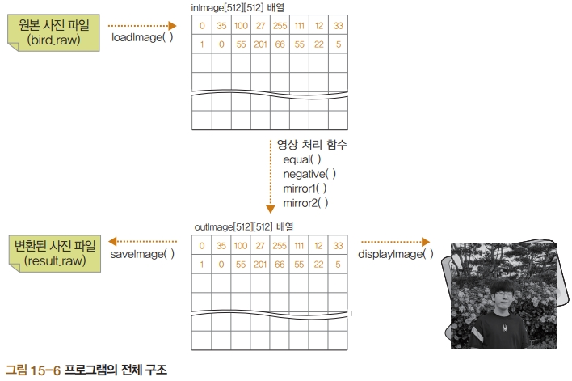
2. 사진 편집 툴 Ver 1.0
프로그램 구현

Slide 28
2. 사진 편집 툴 Ver 1.0
프로그램 구현
loadImage( ) 함수 실행
원본 사진 파일인 bird.raw를 512×512 메모리인 inImage 배열에 불러들임
다음의 함수 실행
equal( ) : inImage 배열의 내용을 동일하게 outImage에 넣음
negative( ) : inImage 배열의 값을 ‘255-원래값’로 만듦. 그러면 색상이 반전된 영상이 됨
mirror1( ) : inImage 배열의 위치를 좌우대칭이 되도록 outImage에 넣음
mirror2( ) : inImage 배열의 위치를 상하대칭이 되도록 outImage에 넣음
displayImage( ) 함수 실행
outImage 배열의 내용을 모니터에 출력해서 사용자가 눈으로 확인할 수 있도록 함
‘S’ 입력

Slide 29
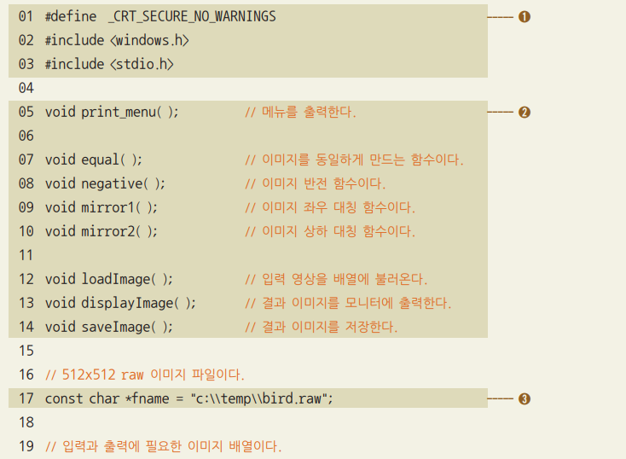
2. 사진 편집 툴 Ver 1.0
프로그램 구현
선언부

Slide 30
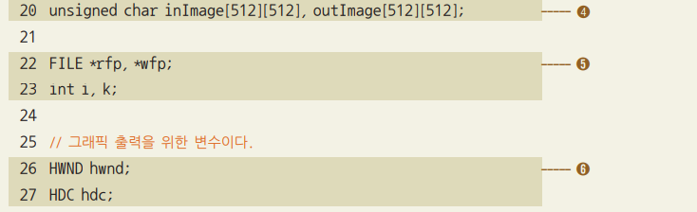
2. 사진 편집 툴 Ver 1.0
프로그램 구현
선언부

Slide 31
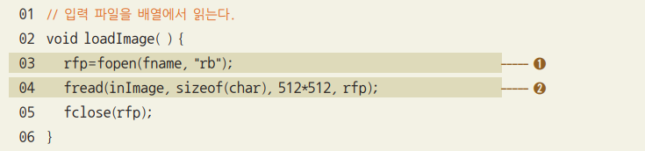
2. 사진 편집 툴 Ver 1.0
사진 파일을 배열에 불러오기 : loadImage( )
bird.raw 파일을 열 때 읽기 모드인 r과 바이너리 모드인 b를 동시에 사용
fread( )는 지정한 크기만큼 데이터를 읽어올 때 사용하는 함수로 형식은 다음과 같음

Slide 32
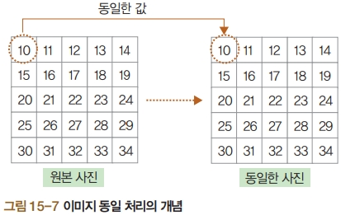
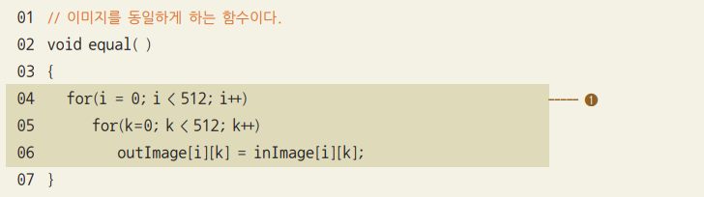
2. 사진 편집 툴 Ver 1.0
영상처리 - 이미지의 동일 처리 : equal( )
입력 사진 배열(inImage)과 출력 사진 배열(outImage)를 동일하게 처리

Slide 33
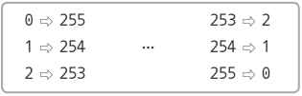
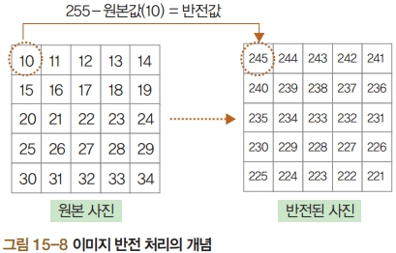
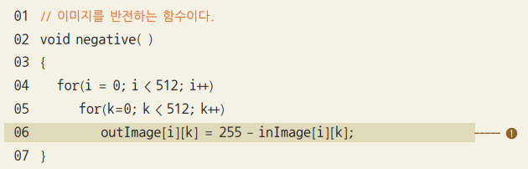
2. 사진 편집 툴 Ver 1.0
영상처리 - 이미지의 반전 처리 : negative( )
이미지를 반전시키기 위해서는 이미지 값(0~255)을 거꾸로(255~0) 만들면 됨
이를 구현하는 공식은 ‘반전된 색상 = 255-기존 색상

Slide 34
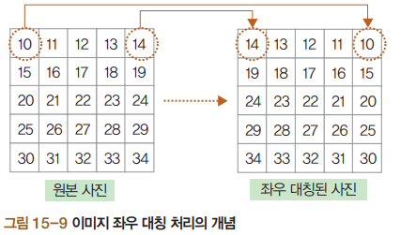
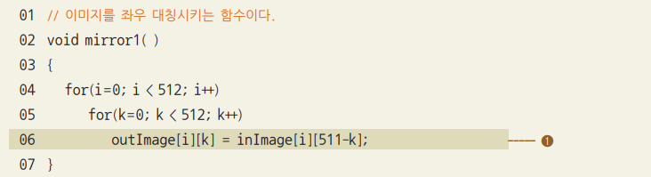
2. 사진 편집 툴 Ver 1.0
영상처리 - 이미지의 좌우대칭 처리 : mirror1( )
좌우대칭 행 = 원래의 행 / 좌우대칭 열 = 전체 크기(5) - 1 = 현재 열
0행 0열의 위치가 0행 4열의 위치로 변환
행은 원래의 행과 동일하고 열만 ‘전체 열 크기–1–현재 열’로 계산하면 됨

Slide 35
2. 사진 편집 툴 Ver 1.0
영상처리 - 이미지의 좌우대칭 처리 : mirror1( )
이미지를 좌우대칭시키려면 행(i)에 대한 것은 그대로 두고, 열(k)에 대한 것을 ‘전체 열 크기–1–현재 열’의 위치로 이동시키면 됨 이 이미지의 열 크기는 512이므로 변환될 outImage의 k값을 원본 이미지 oriImage의 ‘512-1-k’를 사용한 것임

Slide 36
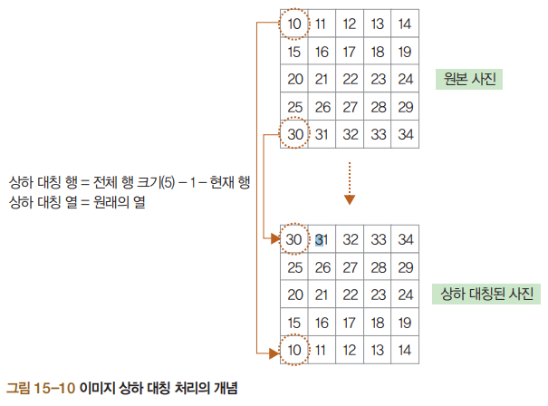
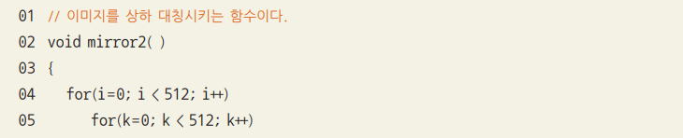
2. 사진 편집 툴 Ver 1.0
영상처리 - 이미지의 상하대칭 처리 : mirror2( )

Slide 37
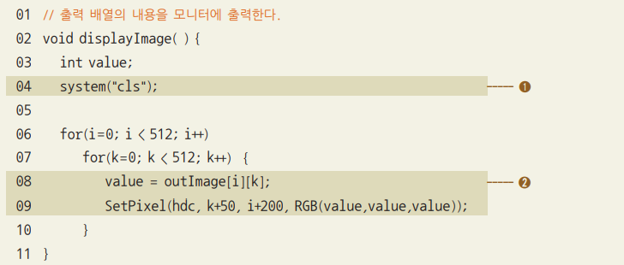
2. 사진 편집 툴 Ver 1.0
그래픽 화면 출력 : displayImage( )
출력 배열인 outImage의 내용을 모니터에 출력
이 함수는 따로 호출하지 않고 4개의 영상처리 함수가 호출된 후 바로 호출됨
화면을 깨끗하게 지워주는 효과
outImage의 픽셀 하나를 value에 대입하고 SetPixel( ) 함수에서 해당 위치에 픽셀 값을 찍음.

Slide 38
감사합니다!

